Slide 1

高等数学（上）
南京信息工程大学 数学与统计学院
大学数学部 高等数学教学团队

Slide 2
第二章 导数与微分
第三节 高阶导数
1
高阶导数的定义
2
高阶导数的求法举例
3
内容小结

Slide 3

高阶导数
理解高阶导数的定义
掌握高阶导数的运算法则
掌握常用高阶导数公式
掌握直接和间接求导法
重难点
重点：高阶导数的定义
高阶导数的求法
常用高阶导数公式
难点：莱布尼兹公式
教学目标

Slide 4





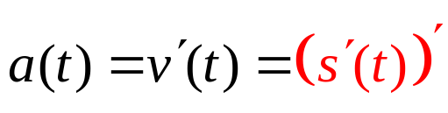


高阶导数
一、高阶导数的定义
1、引入
质点作直线运动，其速度为 ，加速度 ，
位置函数为 .
速度是位置函数关于时间的变化率，即 .
加速度是速度关于时间的变化率，即 ，
则 ，
称为 关于 的二阶导数.

Slide 5


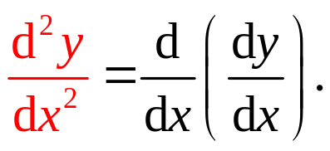



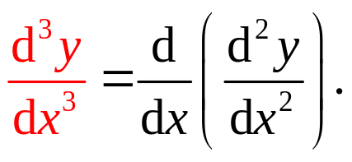




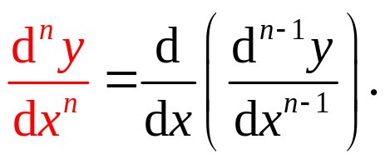


高阶导数
2、定义
称 的导数为函数 的二阶导数，
记作 ， 或
称 的导数为函数 的三阶导数，
记作 ， 或
一般，称 阶导数的导数为 的 阶导数，
记作 ， 或

Slide 6


高阶导数
为统一，称 为函数 的零阶导数.
称 为函数 的一阶导数.
二阶及二阶以上的导数统称为高阶导数.
函数 具有 阶导数，也常表述为函数 阶可导.
若 具有 阶导数，则具有低于 阶的各阶导数.

Slide 7
高阶导数
二、高阶导数的求法举例
1、直接求导法
①利用高阶导数的定义依次求得1至3或4阶导数.
注意不要急于合并.
②寻找规律，归纳写出 阶导数公式.
③利用数学归纳法加以证明.（可省略）

Slide 8
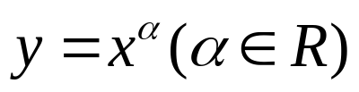


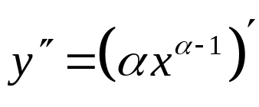

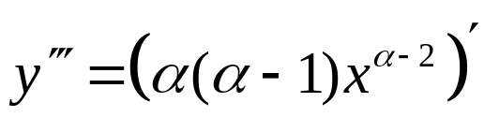








高阶导数
例1 设 ，求 .
直接求导法
解
特别，若 ，则

Slide 9
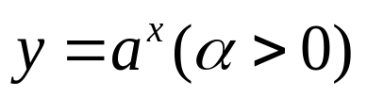

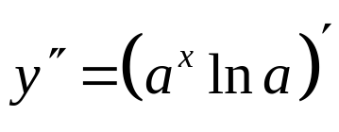

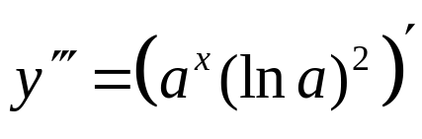





高阶导数
例2 设 ，求 .
直接求导法
解
特别，若 ，则

Slide 10
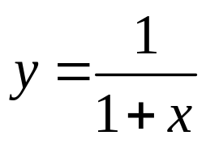
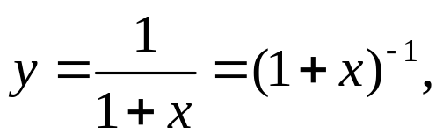




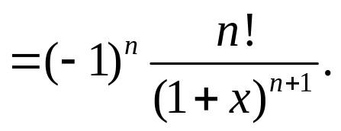

高阶导数
例3 设 ，求 .
直接求导法
解

Slide 11

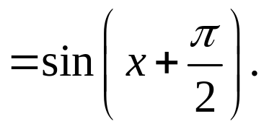

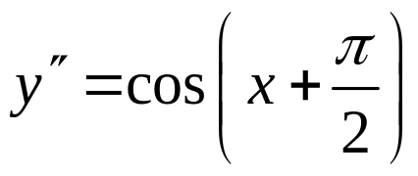
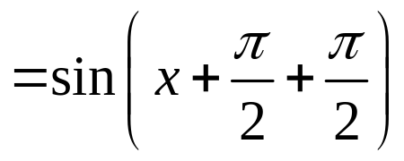
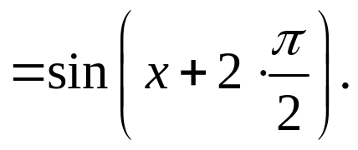
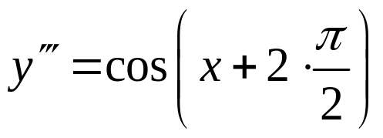
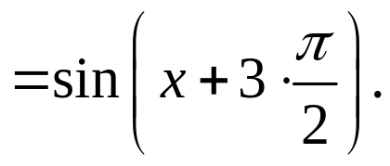
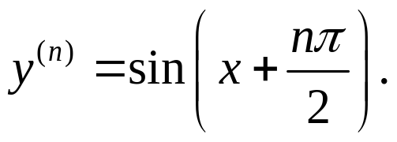
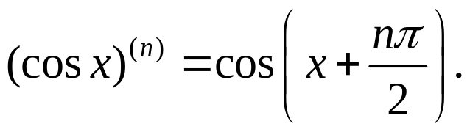
高阶导数
例4 设 ，求 .
直接求导法
解
同理可得，

Slide 12



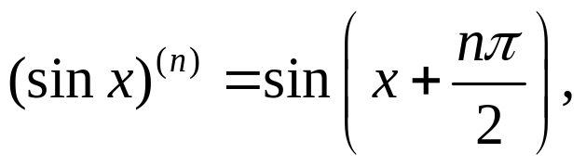

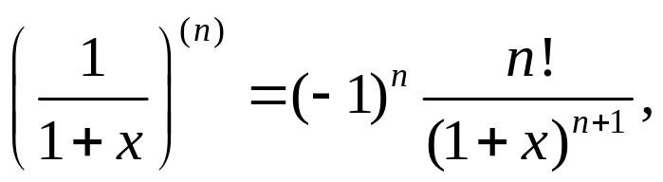
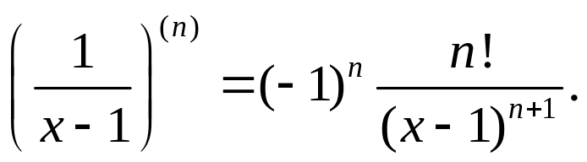
高阶导数
常用高阶导数公式
①
②
③
④

Slide 13






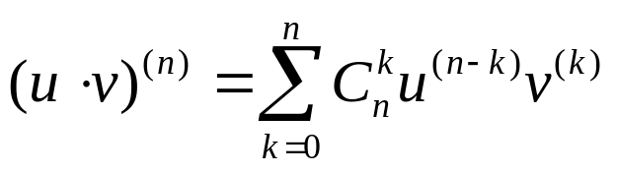
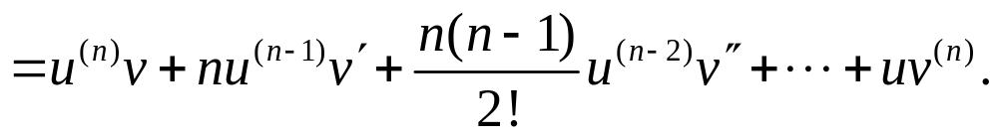
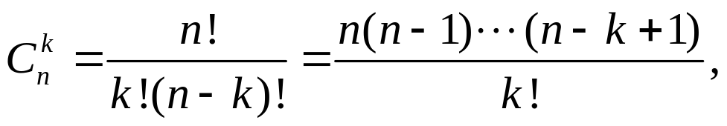

高阶导数
2、高阶导数的运算法则
设函数 和 具有 阶导数，则
①
② ，其中 为常数.
③
——莱布尼兹公式
其中

Slide 14


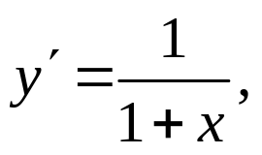

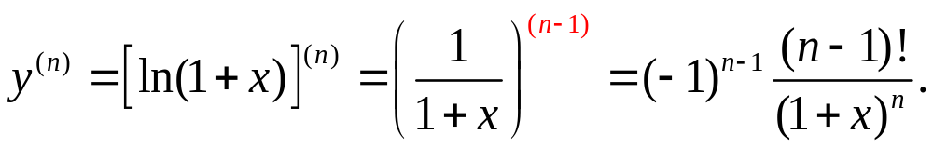
高阶导数
3、间接求导法
通过四则运算、变量代换、求导等方法，利用已知
高阶导数公式，求出 阶导数.
如
例5 设 ，求 .
解
由已知公式

Slide 15
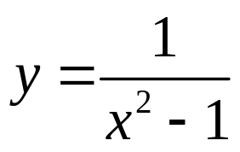

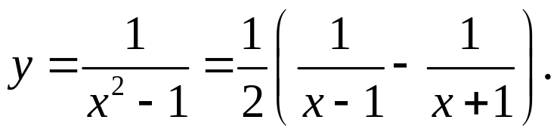

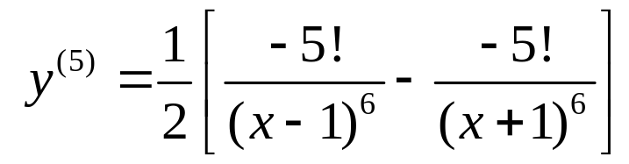
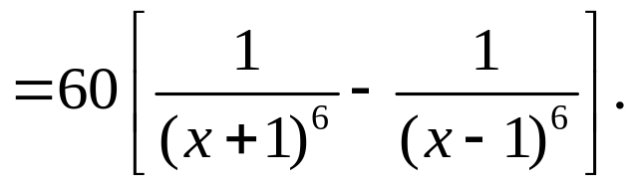
高阶导数
例6 设 ，求 .
间接求导法
解
由高阶导数运算法则及公式

Slide 16



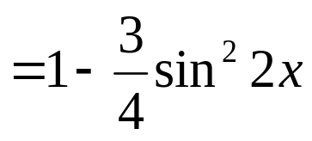

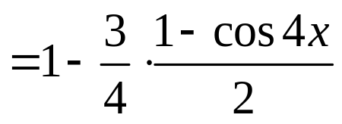
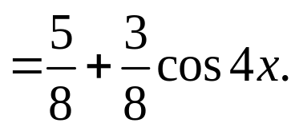
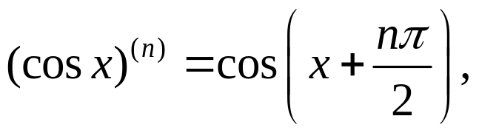
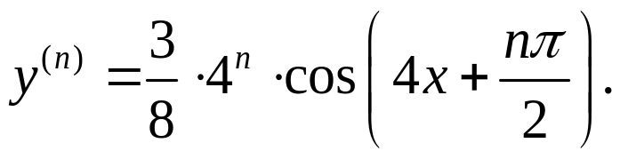
高阶导数
例7 设 ，求 .
间接求导法
解
由
得

Slide 17




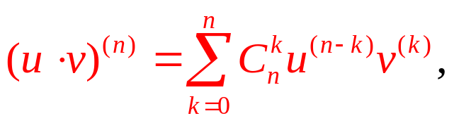




高阶导数
例8 设 ，求 .
间接求导法
记
解
则
由莱布尼兹公式
若存在 ，利用莱布尼茨公式求 较方便.

Slide 18


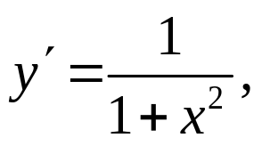




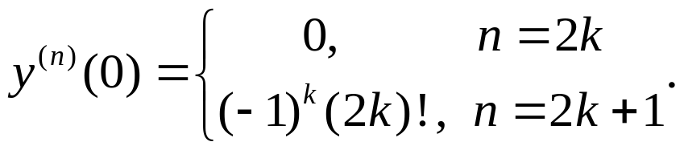
高阶导数
例9 设 ，求 .
间接求导法
等式两边求 阶导数，
解
（利用莱布尼兹公式）

Slide 19
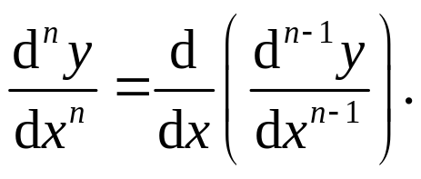
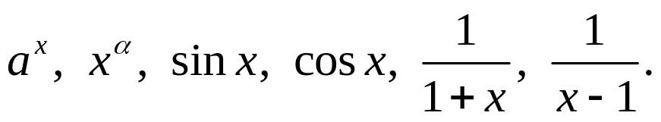
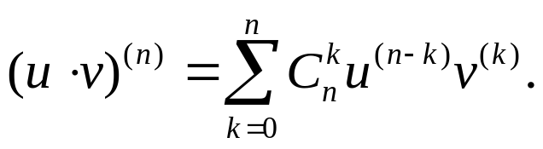
高阶导数
三、内容小结
高阶导数的定义
常用高阶导数公式
高阶导数的运算法则
高阶导数的直接求导法、间接求导法

Slide 20





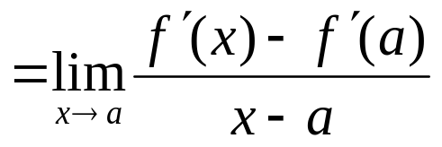
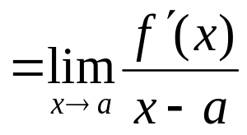
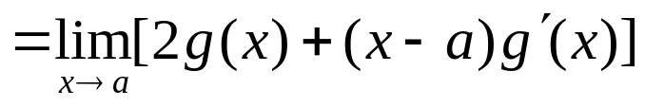


高阶导数
思考题
设 连续，且 ，求 .
解
（导数的定义）
（连续性）
不能直接用求导公式计算

Slide 21
记住要仰望星空，
不要低头看脚下。
无论生活如何艰难，
请保持一颗好奇心，
你总会找到自己的路
和属于你的成功。

